Slide 1


Slide 2

CAUSAS DE MORTALIDAD, TODAS LAS EDADES. MANIZALES. 2016

Slide 3

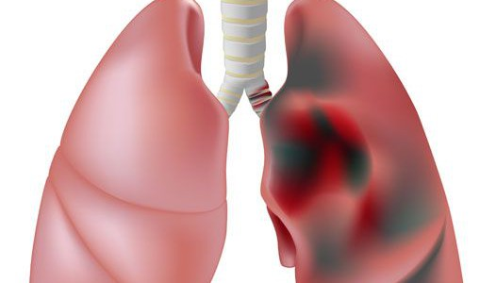

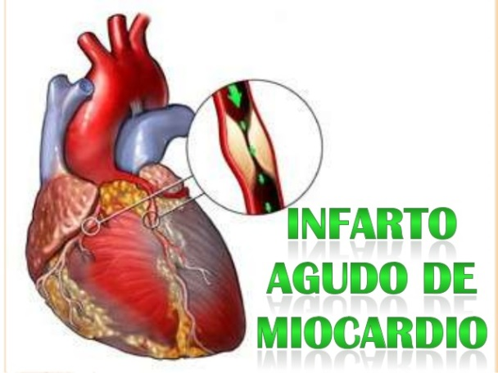
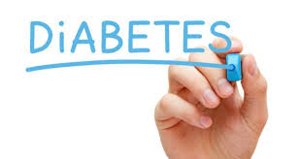
ENFERMEDADES CRÒNICAS (CANCER - ENFERMEDADES CARDIOVASCULARES)
Las enfermedades cardiovasculares se deben a trastornos del corazòn y de los vasos sanguíneos.

Slide 4
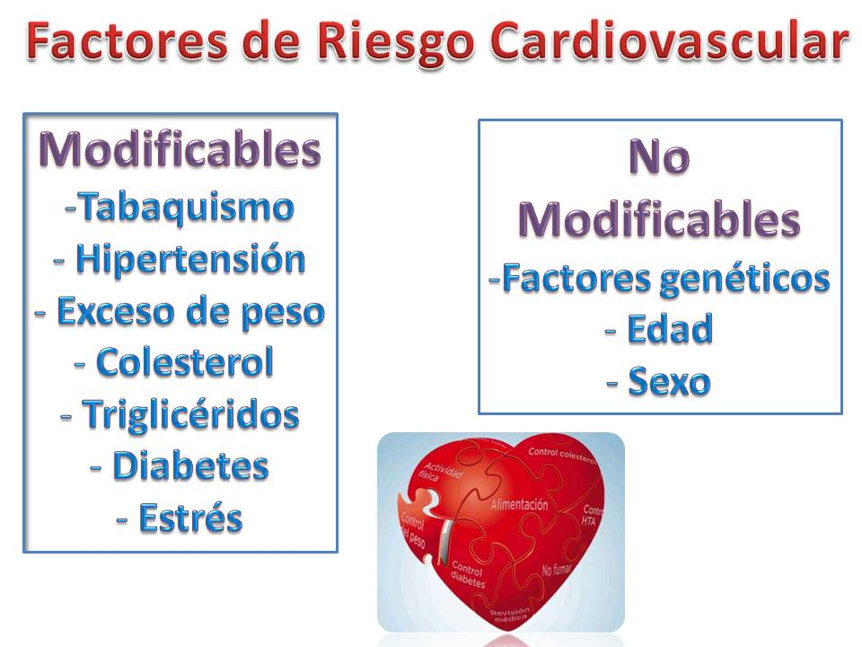
-Alcohol

Slide 5
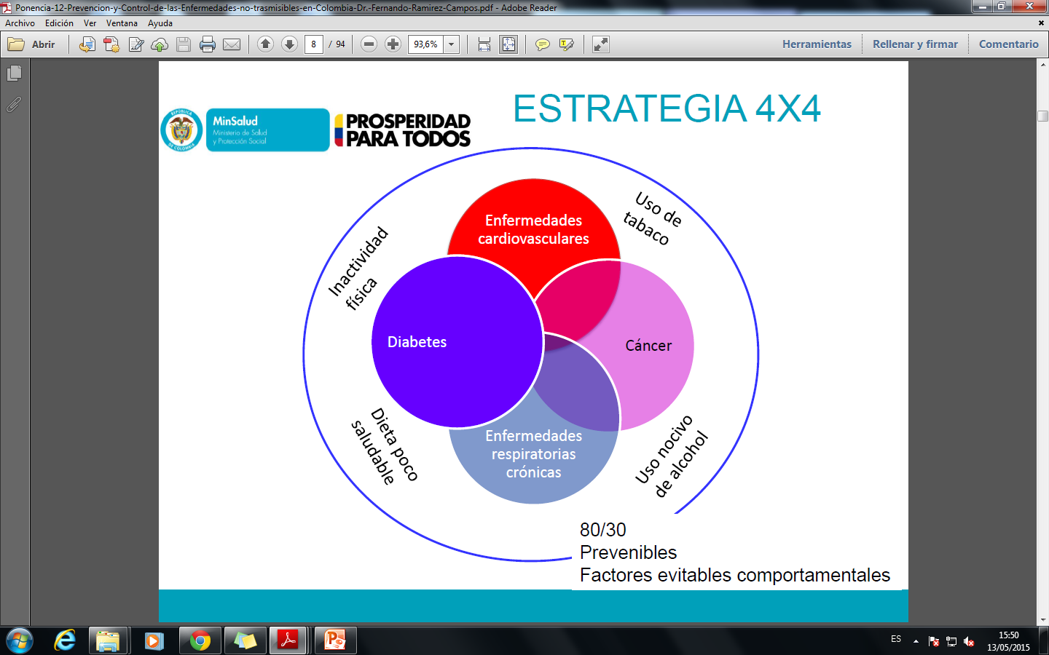

Slide 6

GENERALIDADES DEL COSUMO DE CIGARRILLO
En el Mundo el cigarrillo es la segunda causa de mortalidad y la primera de muerte prematura evitable.
Existen 1,3 mil millones de fumadores, 650 millones se morirán antes de tiempo.
En Colombia, la cifra de adultos fumadores está alrededor de los 6 millones y anualmente mueren alrededor de 21.000 personas por enfermedades asociadas al consumo de cigarrillo.
Caldas requiere trabajar especialmente con la población menor de 18 años para retardar la edad de inicio del consumo.

Slide 7
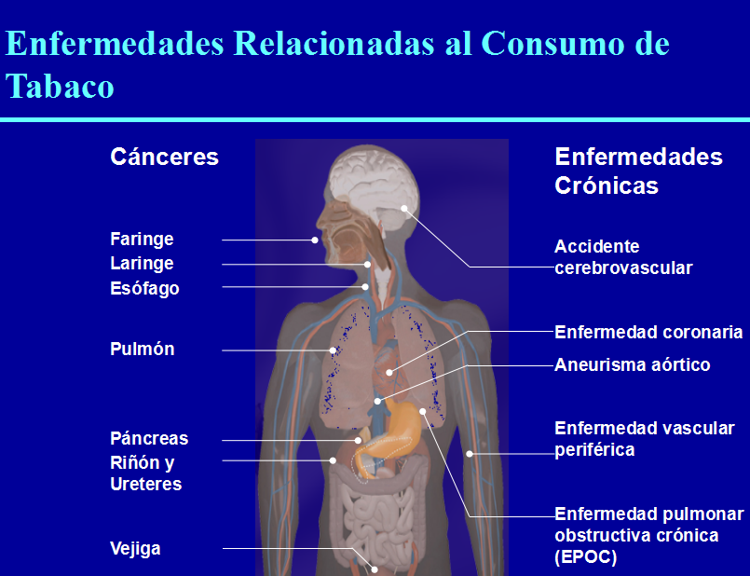

Slide 8
La Nicotina Libera Químicos en el Cerebro
Dopamina | Placer, suprime el apetito
Norepinefrina | Estimula, suprime el apetito
Acetilcolina | Estimula, intensifica el conocimiento cognitivo
Vasopresina | Mejora la memoria
Serotonina | Cambia el humor, suprime el apetito
Beta-endormfina tensiòn | reeduce la ansiedad

Slide 9
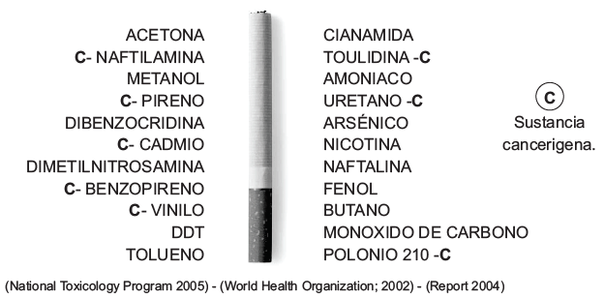

Slide 10
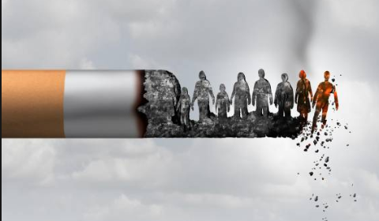
El cigarrillo contiene cerca de 7.000 químicos diferentes, más de 250 son tóxicos o venenosos, algunos de los peores son:
Nicotina: un veneno mortal, que causa adicción al tabaco.
Metanol: un componente de la gasolina de los cohetes.
Amonio: encontrada en la solución limpiadora de pisos, utilizado también en las baterías.
Arsénico: utilizado como veneno para ratas.

Slide 11
Síndrome de Abstinencia de Nicotina
Antojo
Irritabilidad
Frustración o enojo
Trastornos del sueño
Disminución del pulso
Aumento del apetito o aumento de peso
Ansiedad y dificultad para concentrarse

Slide 12
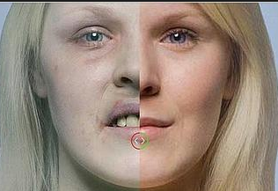
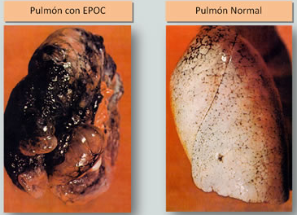
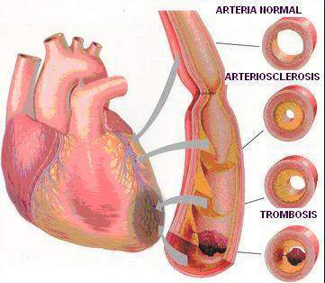
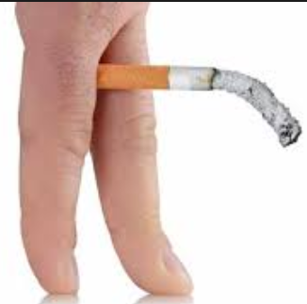
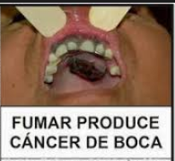

Slide 13
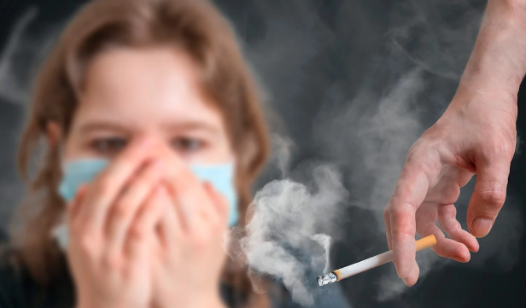
LAS PERSONAS DE ACUERDO CON SU RELACIÓN CON EL CIGARRILLO
Efectos inmediatos
FUMADOR PASIVO
Efectos a largo plazo
Cáncer de pulmón
Asma
Cáncer de mama
Epoc
Los efectos inmediatos del humo secundario son: irritación de los ojos, tos, dolor de garganta, dolor de cabeza, náuseas y mareos.
Efectos sobre los niños
Los niños expuestos al humo secundario durante el primer año de vida tienen mayores probabilidades de sufrir asma, neumonía, bronquitis, bronquiolitis y otros problemas respiratorios

Slide 14

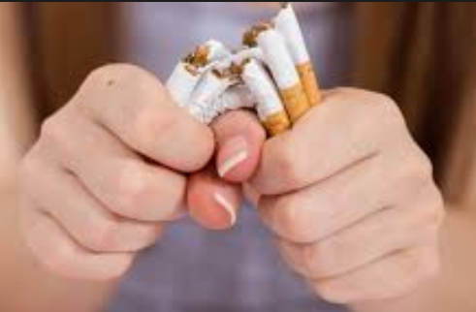
FORTALECIMIENTO DEL SER INDIVIDUAL Y SOCIAL
DIEZ CONSEJOS PRÁCTICOS PARA DEJAR DE FUMAR
Prepararse para dejar el cigarrillo.
2. Fijar una fecha.
3. Comunicar la decisión de dejar de fumar.
4. Practicar ejercicio físico.
7. Pensar positivamente.
6. Consumir agua, frutas, vegetales.
5. Cambiar su entorno.
8. Evitar consumir cigarrillo, comprometerse con el gran día pactado.
9. Observar los cambios después de dejar de fumar.
10. Celebrar la despedida.

Slide 15
RAZONES PARA DEJAR DE CONSUMIR TABACO
Con el humo del cigarrillo se inhalan hasta 7000 sustancias químicas diferentes de las cuales al menos 50 producen cáncer y enfermedad cardiovascular.
Uno de cada 8 fumadores muere de cáncer.
El humo del cigarrillo afecta al fumador y a quienes están a su alrededor.
Las mujeres fumadoras tienen menor probabilidad de quedar embarazadas y mayor riesgo de tener bebes prematuros o de bajo peso.
El 65% de los canceres de boca se deben al tabaco.
El tabaco es el responsable del 90% de los canceres de pulmón.
El habito de fumar a largo plazo se debe a los efectos poderosamente adictivos de los productos del tabaco.
Los cambios en el diseño o el contenido de los cigarrillos no reduce el riesgo de resultados adversos para la salud.

Slide 16
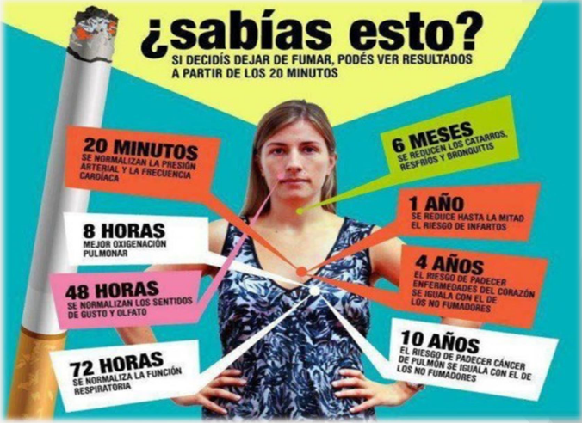

Slide 17
GRACIAS

Slide 18

GRACIAS

